Slide 1
PAINEL 5
A OBSOLESCÊNCIA PROGRAMADA NA SOCIEDADE DO EFÊMERO
LIVRO: A ESTRATÉGIA DO DESPERDÍCIO – VANCE PACKARD

Slide 2
GRUPO
Edmilson Zibiani 9781735
Giulia Machado 9282926
João Pedro Miguel 8978260
Júlia Barosela 9283097
Victor Estima 8669741

Slide 3
AGENDA
Apresentação do autor
Tese do livro
Wake Up Call
Contextualização
Argumentos do Livro
Dinâmica
Autores Citados no Livro
Autores Relacionados ao Tema
Soluções Propostas pelo Autor
Pontos fortes e fracos
Conclusões do livro
Importância do Estudo do Tema
Opinião do grupo

Slide 4
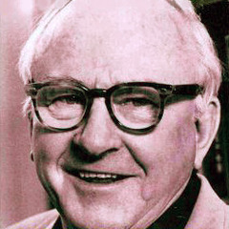
VANCE PACKARD
Nascido na Pensilvânia
Mestrado na Columbia University Graduate School of Journalism
Daily Times Center, Boston Daily Record, The American Magazine e Collier’s
Publicação de grande sucesso foi The Hidden Persuaders

Slide 5
TESE
A estratégia do desperdício e seus mecanismos são planejados para dar fluidez e ritmo ao consumo desenfreado, satisfazendo a super produção e o desejo de acúmulo de capital pelos produtores.
Consequentemente isso estimula uma sociedade híper consumidora, que explora deliberadamente os recursos naturais.

Slide 6
WAKE UP CALL
https://www.youtube.com/watch?v=jid2A7ldc_8

Slide 7
CONTEXTUALIZAÇÃO
Estados Unidos pós Guerra
“A produtividade é o fator central”
“O gigante da produção em massa só pode ser mantido no auge de sua força quando é possível satisfazer plena e continuamente seu voraz apetite... É absolutamente necessário que os produtos que saem das linhas de montagem de produção em massa sejam consumidos em ritmo igualmente rápido e não acumulados em estoques”. MAZUR, Paul.

Slide 8
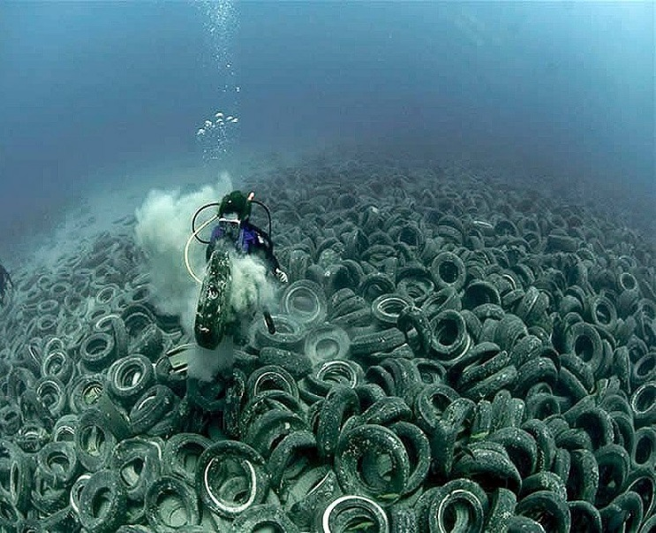
CONTEXTUALIZAÇÃO
“O problema central consistia em estimular maior desejo e criar novas necessidades”
Criação de pretextos plausíveis para comprar de cada produto mais do que pareça ser razoável
Questão do espírito de jogar fora
Obsolescência planejada: desejabilidade, qualidade ou funcionalidade.

Slide 9
OBSOLESCÊNCIA DE FUNÇÃO
Obsolescência tecnológica
Revolução industrial
Progresso visto como avanço tecnológico
Computadores e celulares

Slide 10
OBSOLESCÊNCIA DE QUALIDADE
Ligado principalmente a vida útil do produto
Programados para durar pouco
Lâmpadas 1930
Crise de 1929
Impressoras

Slide 11
OBSOLECÊNCIA DE DESEJABILIDADE
Obsolescência psicológica ou percebida
Desgaste mental sobre o produto
Estética
Status
Novo = melhor e velho=ruim

Slide 12
OBSOLESCÊNCIA PROGRAMADA PERCEBIDA
https://www.youtube.com/watch?v=jJALBPHFvV4

Slide 13
ARGUMENTAÇÃO – MANIPULAÇÃO DE CENÁRIO
Caos planejado – estado de confusão, desorientação e alvoroço
Preço empacotado e pré etiquetagem
Crédito como modo de vida
“Nunca-nunca” - Comprar no crédito parece adiar a necessidade de decisão

Slide 14
ARGUMENTAÇÃO - HEDONISMO
Por que negar a si próprio?
Onda do instantâneo e pronto
Competição com vizinhos e publicidade

Slide 15
ARGUMENTAÇÃO – A EDUCAÇÃO DO CONSUMO
Bebês são enxergados como prósperos consumidores que precisavam ser corretamente educados para se tornarem grandes gastadores
X
Realidade: aumento populacional diminui o ritmo de melhora no padrão de vida e reduz a liberdade individual

Slide 16
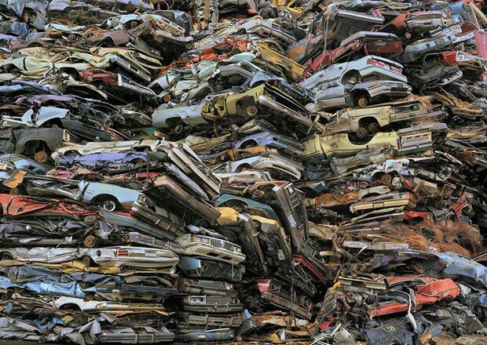
ARGUMENTAÇÃO – INDÚSTRIA AUTOMOBILÍSTICA
“Os carros antigamente eram mais bem construídos em relação ao estado da tecnologia existente naquele tempo do que os de hoje” – (Laurence Crook, 1959)
Ford Modelo A, usado como guincho de carros 30 anos mais novos
Cia de Taxi Checker

Slide 17
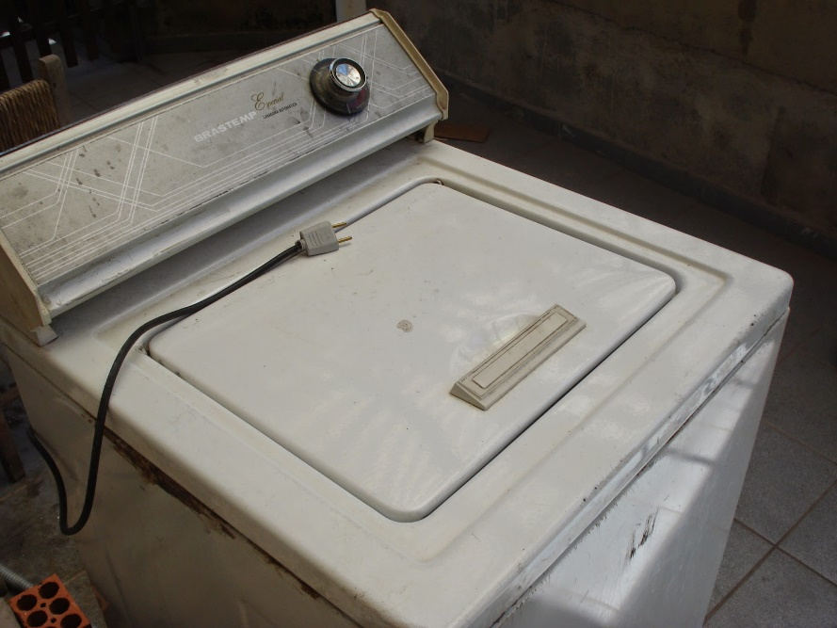
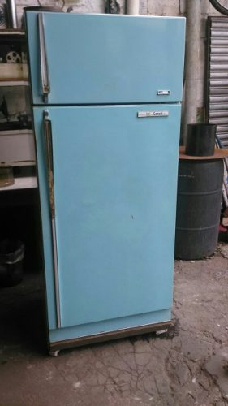
ARGUMENTAÇÃO – INDÚSTRIA DE BENS DOMÉSTICOS
Programa de Conserto e Substituição - Philco
Maytag, a marca que não quebra

Slide 18
ARGUMENTAÇÃO - PUBLICIDADE
“Os telespectadores não podem ser considerados como uma plateia a ser divertida”. John E. Hasty
The Hat Council

Slide 19
ARGUMENTAÇÃO – ESCASSEZ DE RECURSOS
New York Times (1958) - “Constatado perigoso declínio dos recursos naturais dos Estados Unidos”.
Metais
Combustíveis fósseis
Alimentos
Madeira
Água

Slide 20
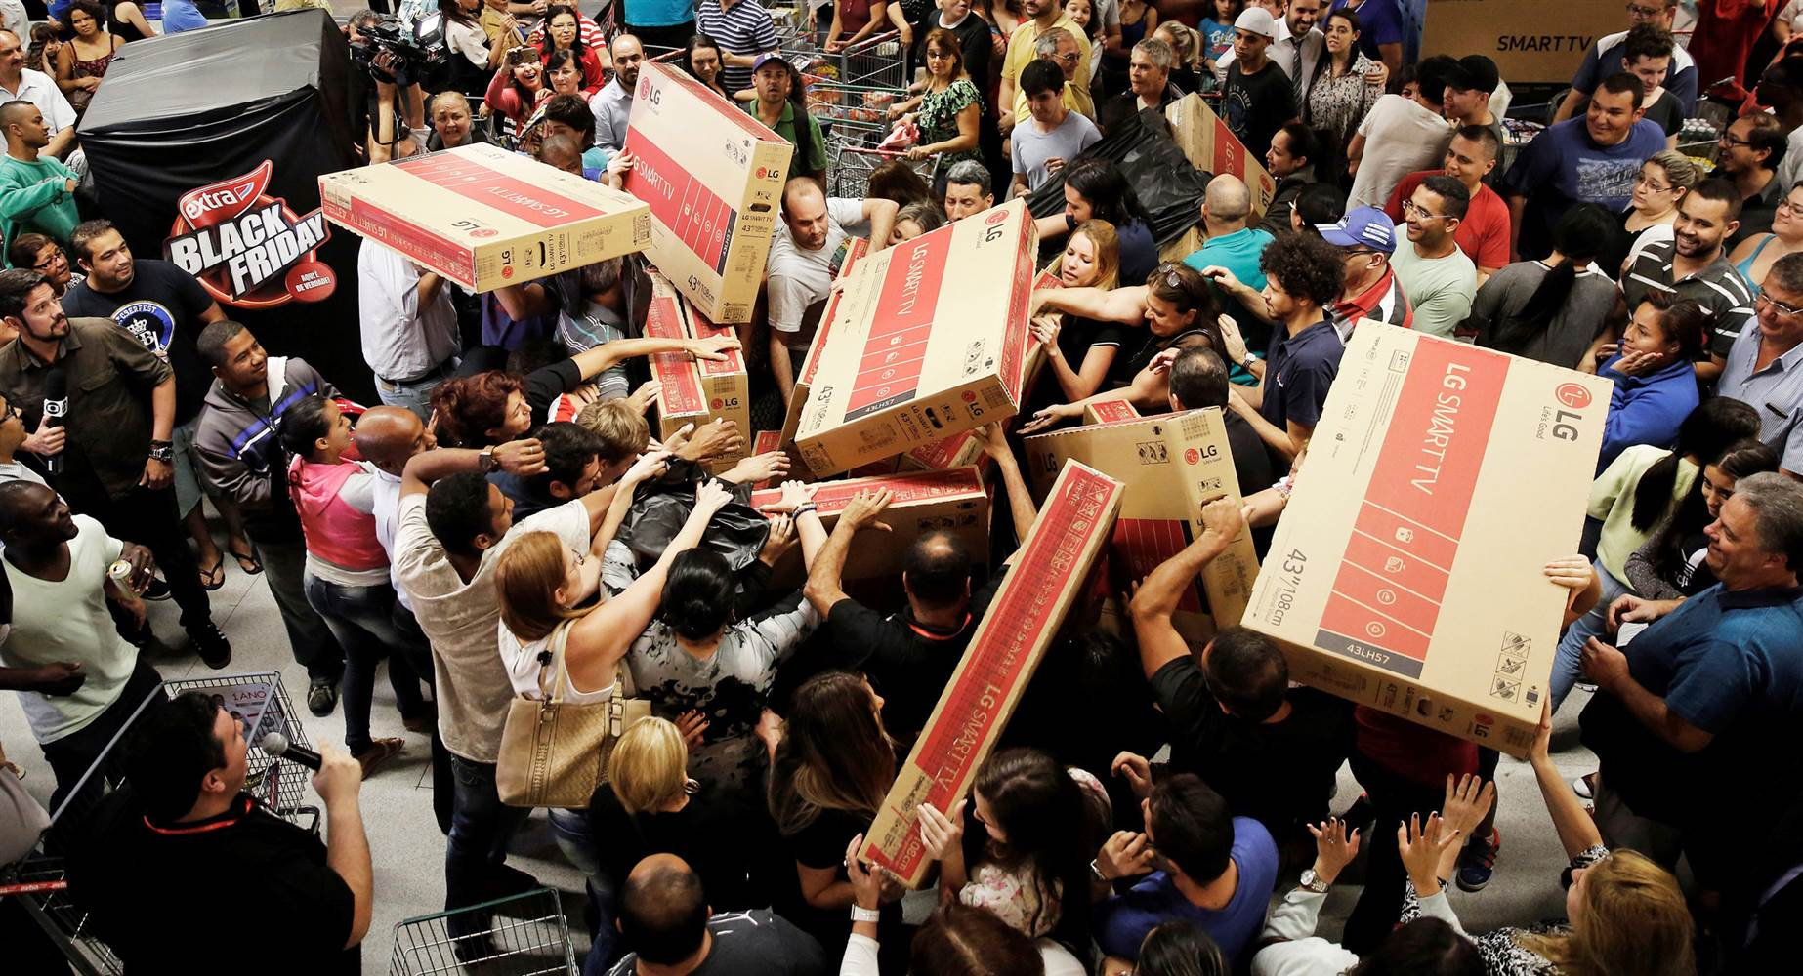
DINÂMICA

Slide 21
DINÂMICA

Slide 22
EVOLUÇÃO DOS SMARTPHONES

Slide 23
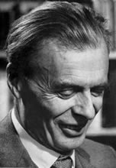
ALDOUS HUXLEY

Slide 24
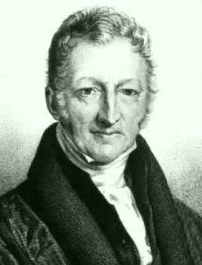
AUTORES CORRELATOS AO TEMA
PONTO
CONTRAPONTO
THOMAS MALTHUS
CRESCIMENTO DA POPULAÇÃO
ALIMENTOS INSUFICIENTES
N. GREGORY MANKIW
“O PROGRESSO TECNOLÓGICO TORNOU RECURSOS NATURAIS,QUE ANTES ERAM CRUCIAIS, MENOS NECESSÁRIOS.”

Slide 25
ÓTICA DO DIREITO AMBIENTAL
“constatou-se que a obsolescência programada não é ilegal, porém é ilegítima, e que o direito e dever fundamental de proteção ambiental se sobrepõe no caso concreto ao direito ao desenvolvimento econômico” (Marina Zanatta, 2013)

Slide 26
SOLUÇÕES PROPOSTAS PELO AUTOR
Avaliação da qualidade e durabilidade do produto
Redução das horas médias de trabalho por pessoa
Rebaixar o nível da economia e consequentemente o nível de vida
Dedicar mais energia e investimentos à procura de inovações realmente necessárias

Slide 27
SOLUÇÕES PROPOSTAS PELO AUTOR
Encorajar a mudança da indústria de produção para a de serviço
Incentivo de gastos com serviços públicos em detrimentos de gastos com particulares
Mudança do significado cultural do consumo
Estímulo a mais atividades culturais

Slide 28
PONTOS FORTES
Contextualização
Exemplificação
Referências utilizadas
Quantidade de soluções propostas
Dados numéricos
Contra argumentação de seus pontos

Slide 29
PONTOS FRACOS
Época de elaboração do livro
Repetição massiva de argumentos
Previsões falhas
Dificuldade em identificar a opinião do autor

Slide 30
CONCLUSÕES A PARTIR DO TEXTO
A obsolescência é um processo danoso a sociedade, apesar de ser uma reação lógica e humana causada pelo avanço tecnológico, que traz o desafio da reflexão sobre o que é realmente necessário para a sociedade.

Slide 31
IMPORTÂNCIA DO ESTUDO DO TEMA

Slide 32
OPINIÃO DO GRUPO
Concordamos com a Tese e que a obsolescência traz grandes problemas a sociedade
Algumas das soluções podem trazer resultados, porém tem em sua aplicação dificuldades como interesses de pessoas que ganham dinheiro com esse sistema

Slide 33
REFERÊNCIAS
http://www.nytimes.com/2007/12/30/books/review/Greif-t.html
http://www.biografiasyvidas.com/biografia/p/packard.htm
http://www3.pucrs.br/pucrs/files/uni/poa/direito/graduacao/tcc/tcc2/trabalhos2013_2/marina_zanatta.pdf
http://www.ambito-juridico.com.br/site/index.php?n_link=revista_artigos_leitura&artigo_id=3080
https://edisciplinas.usp.br/pluginfile.php/613783/mod_resource/content/1/Obsolescencia_planejada_Le_Monde_Diplomatique_set_2013.pdf
- PACKARD, V., Estratégia do desperdício, SP: Ibrasa, 1965.
- PADILHA, V.; BONIFÁCIO, R. Obsolescência planejada: armadilha silenciosa na sociedade de consumo. In: Le Monde Diplomatique Brasil, 02 de setembro de 2013.

Slide 34
Obrigado !

